Slide 1




LPR WEEK 2
What we learned?
#1 : Introduction to Data & Database
#2 : Basic SQL
#3 : Advance SQL
Check it Out!

Slide 2






WHO WE ARE
The FAB Data Scientist
Kami adalah kelompok 9 dari Kelas Data Science
Digital Skola batch ke-8.
Anggota The FAB Data Scientist:
Fajar Wijaya Pratama
Aji Kresna
Immanuel Bona Putra

Slide 3


#1 : Introduce to Data & Database
What is the Data ?
“Data adalah keterangan yang nyata dan benar”
What’s Wrong With Data ?
Nowadays everything can produce Data :
IOT (Internet Of Thing)
Transaction
Etc
The data From Year to year is getting bigger
Pertumbuhan data, setiap tahun semakin besar dan meningkat.
Data is a New Oil
Data is a New Gold
Data is a New Electricity
Artinya adalah data bisa menjadi bahan bakar baru, komoditi yang berharga, serta memecahkan sebuah permasalahan.

Slide 4
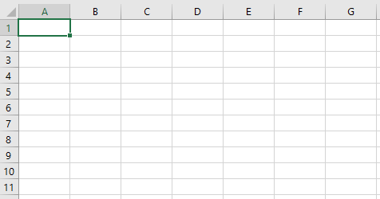

#1 : Introduce to Data & Database
1. Apa itu Database?
Kumpulan data yang terorganisir , yang umumnya disimpan dan diakses melalui sistem komputer.
2. Apa itu SQL?
Suatu bahasa yang digunakan untuk berkomunikasi dengan database, kegunaannya dapat sebagai alat untuk mendapatkan informasi yang dibutuhkan dari database.
Database terdiri dari beberapa tabel, setiap tabel, terdiri dari baris dan kolom, setiap kolom berisi suatu field dari beberapa record, dan setiap row terdapat satu record.
kolom
SQL tidak case sensitive, yang artinya
MaMa = mama = MAMA
baris

Slide 5






#1 : Introduce to Data & Database
SQL And Database
Organize
membuat database, dan mengorganisasikan database
Read
Data yang sudah tersedia di database kemudian sudah kita baca.
Write
Menulis script dan data baru.
Update
Mengubah database yang lama dan mengupdate yang baru.
Archive
kondisi database yang sudah selesai tetapi kita simpan.
Delete
proses penghapusan database.

Slide 6
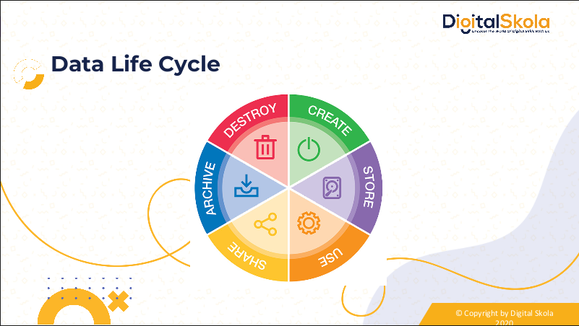
#1 : Introduce to Data & Database
Data Types
Data Types Based on the Structure
Data Types, Data Types Based on Structured,
And Data Life Cycle
Integer
Float
Char
String
Boolean
- Structured
Structured terdiri dari baris dan kolom
Contoh:
-Excel
- Sql, mysql, postgresql
-csv
- Semi structured
data yang terbuat dari key dan value.
- Unstructured
data yang tidak terstruktur
Data Life Cycle
Siklus hidup ini mencakup semua tahapan yang dilalui data, dimulai dari pembuatan data hingga data akan dihancurkan.

Slide 7
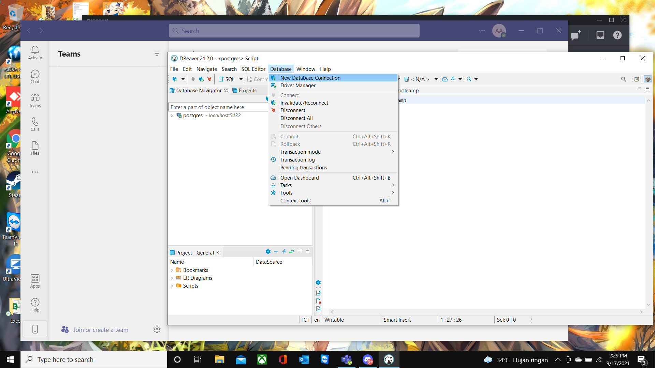
#2 : Basic SQL
1. Create and connecting to database
Kita akan menggunakan postgresSQL sebagai database, database dapat di download secara gratis di https://www.postgresql.org/download/, pilih sesuai system operasi yang digunakan lalu install
Pada saat penginstallan jangan lupa untuk mengingat password yang sudah ditetapkan
Selanjutnya kita akan menggunakan Dbeaver sebagai DBMS, di asumsikan sudah dilakukan penginstallan Dbeaver, setelah Dbeaver dibuka, pilih menu :
Database New Database Connection

Slide 8
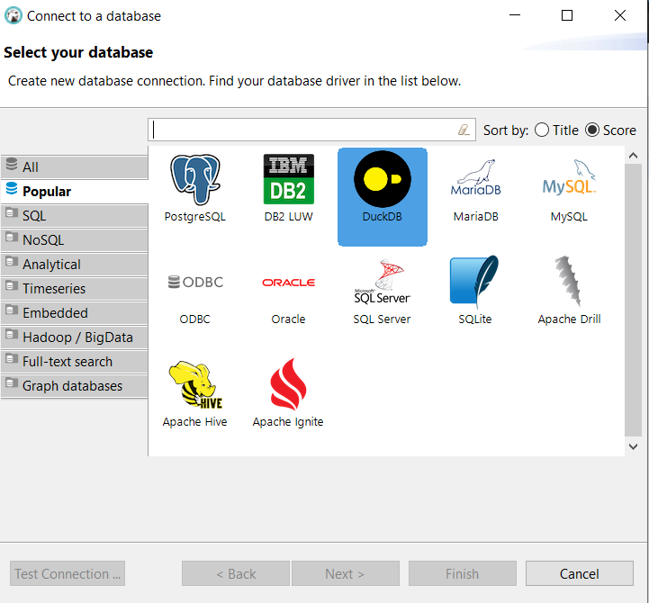
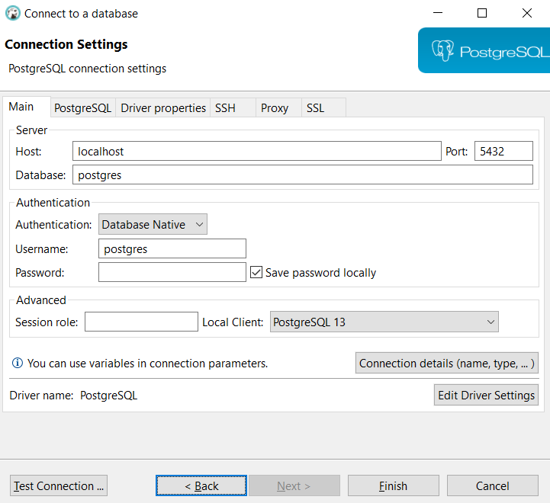
#2 : Basic SQL
1. Create and connecting to database
Setelah mengklik new database connection, akan muncul windows seperti disamping, pilih postgresSQL untuk database (gambar gajah biru)
Lalu akan muncul windows baru lagi seperti berikut, biarkan kolom kolom yang sudah terisi dan isi kolom password dengan password yang anda gunakan sewaktu penginstallan postgresSQL

Slide 9
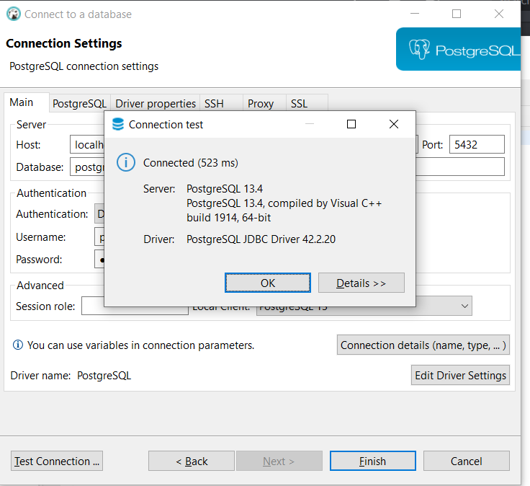
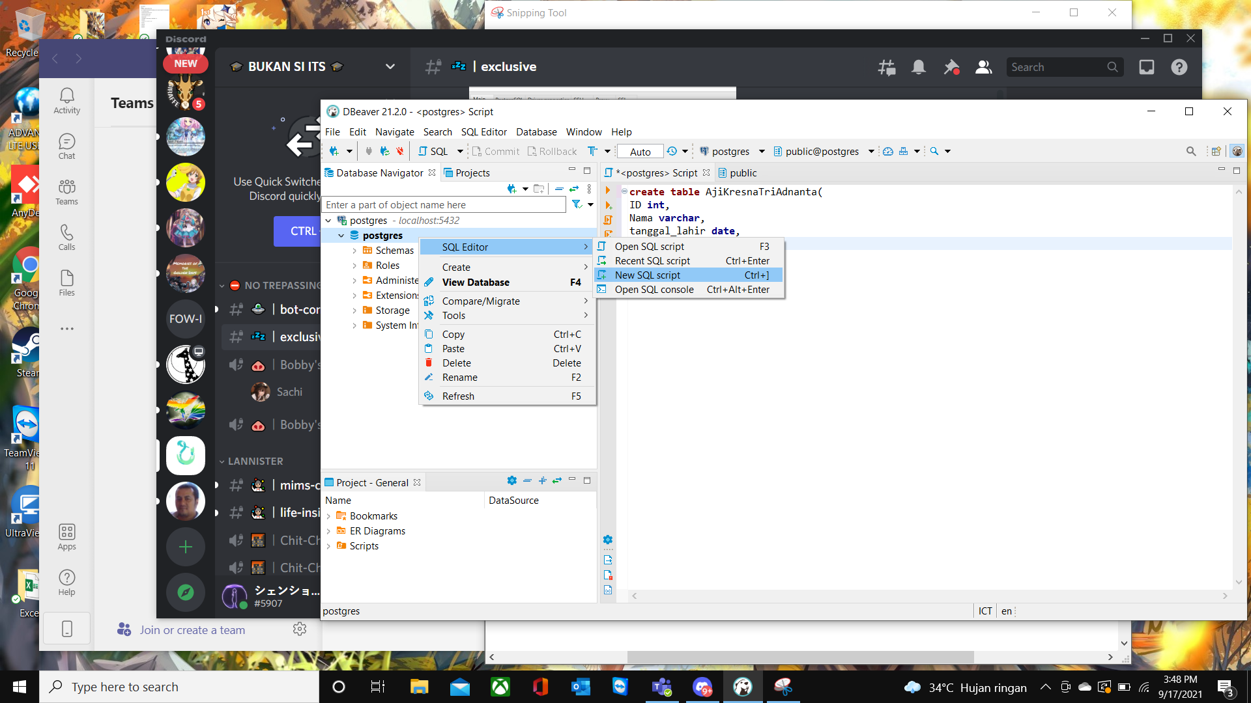
#2 : Basic SQL
1. Create and connecting to database
Selanjutnya sebelum mengklik finish, baiknya kita lakukan pengetestan koneksi melalui button test connection(dilingkari merah)
Jika sukses maka akan muncul windows seperti disamping, dan kita bisa mengklik finish
Jika sudah berhasil maka akan muncul list database di menu sebelah kiri seperti gambar disamping, klik kanan pada database, lalu pilih SQL editor, dan kemudian pilih New SQL Script pada sub menunya untuk materi berikutnya.

Slide 10
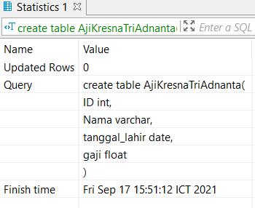
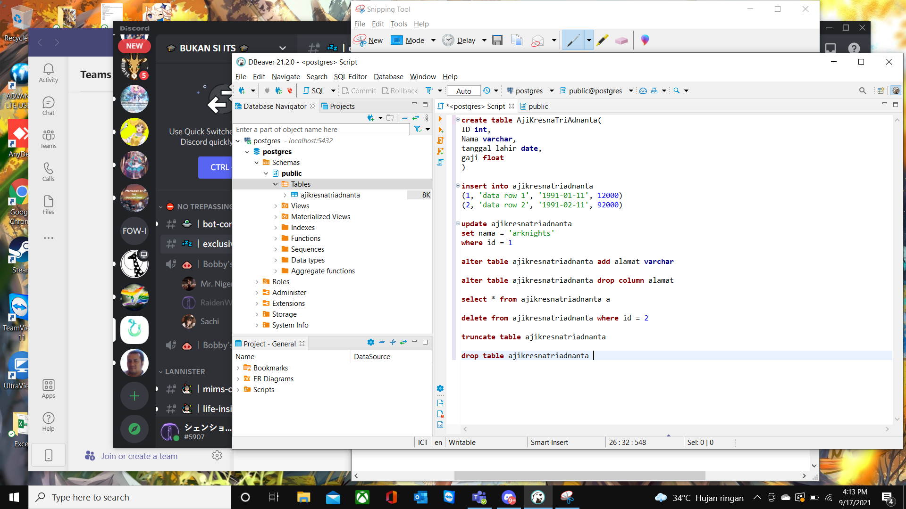
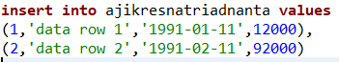
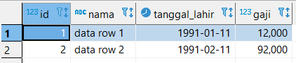
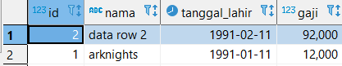
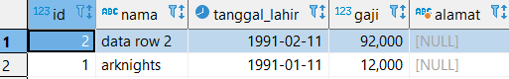
#2 : Basic SQL
2. Beberapa Fungsi Basic SQL
Berikut adalah beberapa fungsi dan screenshoot hasil basic SQL, mulai dari Create Table, Insert Into, Update, Alter Table, Select Data, Delete rows, cleanse table dan delete table.
Fungsi Basic SQL | Kegunaan | SQL Screenshoot | Hasil
Create Table | Membuat Tabel baru -> setelah mengcreate table, table dapat diakses didalam schemas -> public -> Table
Insert Into | Memasukkan Data kedalam table
Update | Mengupdate data didalam table
Alter Table (add) | Menambahkan kolom

Slide 11
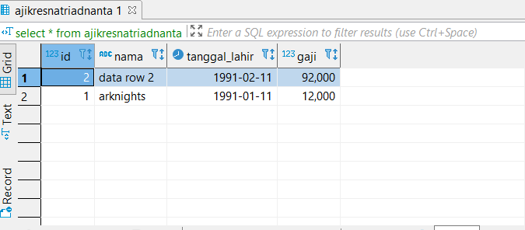
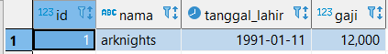
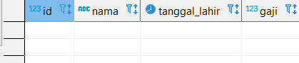
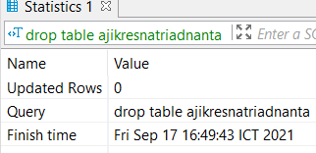
#2 : Basic SQL
2. Beberapa fungsi Basic SQL
Fungsi Basic SQL | Kegunaan | SQL Screenshoot | Hasil
Alter Table (Drop) | Menghapus Kolom
Select | Memilih data dari database(seluruh kolom), untuk hasil dari fungsi ini akan muncul otomatis di windows baru
Delete Rows | Menghapus satu baris
Cleanse Table | Menghapus isi table tanpa menghapus table
Drop Table | Menghapus table

Slide 12
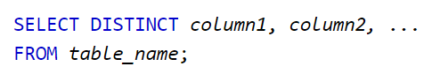
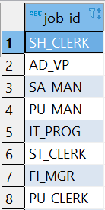
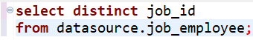
#3 : Advance SQL
Beberapa fungsi Advance SQL
1. Select Distinct
Select Distinct digunakan untuk memilih data/value yang berbeda-beda, tanpa dupikasi.
Berguna untuk menghindari duplikasi data/value.
Rumus Query Distinct:
Contoh penggunaan Select Distinct:
Untuk melihat apa saja profesi yang terdapat dalam suatu perusahaan.
Hasil
Query

Slide 13
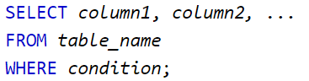
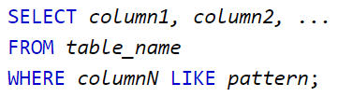
#3 : Advance SQL
2. Where Function
Where berfungsi untuk memfilter data/value pada kumpulan data yang banyak.
Dapat digunkan jika ada kondisi tertentu.
Rumus Query Where:
Beberapa contoh kondisi
Condition “LIKE”, “ILIKE”, dan “=“
“LIKE”, “ILIKE”, dan “=“ digunakan untuk menggambarkan kondisi tertentu yang cukup spesifik
“LIKE”, “ILIKE” umumnya digunakan untuk data tipe String.
“=“ umumnya digunakan untuk data tipe Integer, Date.
Condition
Rumus Query WHERE … LIKE:

Slide 14
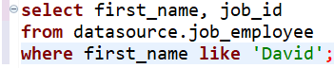
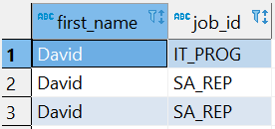
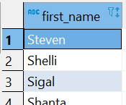
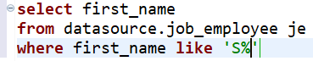
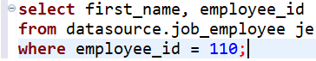
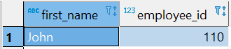
#3 : Advance SQL
2. Where Function
Beberapa contoh kondisi
Condition
Condition “LIKE”, “ILIKE”, dan “=“
Contoh penggunaan WHERE … LIKE :
Untuk mencari siapa saja karyawan yang Bernama David
Untuk mencari siapa saja yang namanya berawalan huruf S.
Menggunakan fungsi wildcard (%)
Query
Hasil
Query
Hasil
Contoh penggunaan WHERE … = :
Untuk mencari Karyawan yang memiliki no ID “110”.
Condition
Hasil
Query

Slide 15
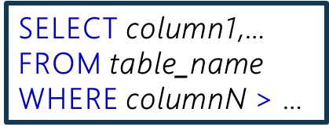

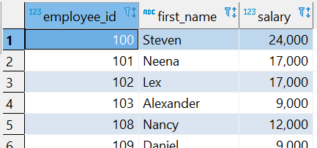
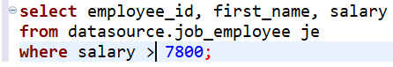
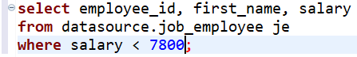
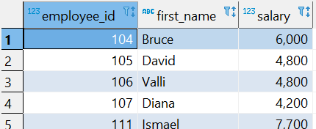
#3 : Advance SQL
2. Where Function
Beberapa contoh kondisi
Condition “<” dan “>”
“<”(lebih kecil dari) dan “>”(lebih besar dari) digunakan untuk menggambarkan kondisi dalam range tertentu (untuk tipe data integer atau date).
Rumus Query WHERE … < dan/atau >:
Contoh penggunaan WHERE … < dan > :
Untuk mencari Karyawan yang memliki gaji lebih dari 7800.
Untuk mencari Karyawan yang memliki gaji kurang dari 7800.
Hasil
Query
Query
Hasil

Slide 16
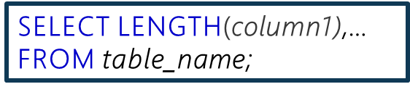
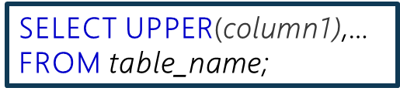

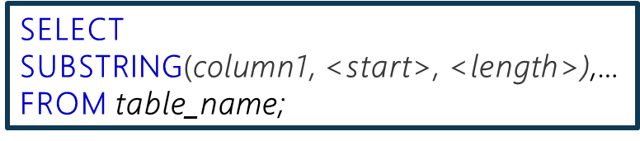
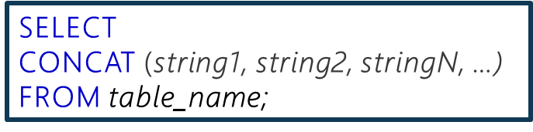
#3 : Advance SQL
3. String Functions
String Functions adalah fungsi yang digunakan untuk memanipulasi data string.
Beberapa contoh String Functions:
String Functions | Kegunaan | Rumus Query SQL
LENGTH | Untuk menjumlah banyaknya karakter dalam suatu suatu string.
UPPER | Untuk mengubah string menjadi huruf besar.
LOWER | Untuk mengubah string menjadi huruf kecil.
SUBSTRING | Untuk mengekstrak data string menjadi string yang lebih pendek.
CONCAT | Untuk menggabungkan beberapa string.

Slide 17
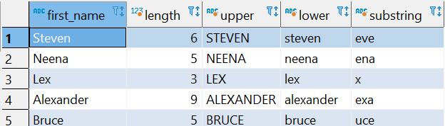
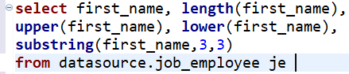
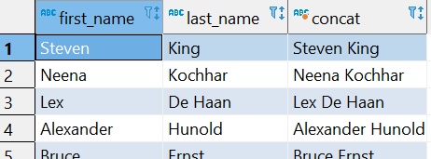
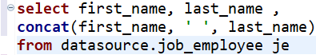
#3 : Advance SQL
3. String Functions
Contoh penggunaan functions “LENGTH”, “UPPER”, “LOWER”, dan “SUBSTRING”
Hasil
Mengambil 3 karakter kebelakang
Query
Di mulai dari huruf ke 3
Contoh penggunaan functions “CONCAT
Digunakan untuk menggabungkan string ‘first_name’ dan ‘last_name’
Ditambahkan data string sapsi menggunakan ‘ ‘
Hasil
Query

Slide 18
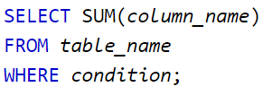
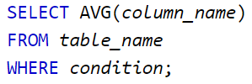
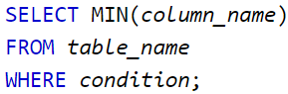
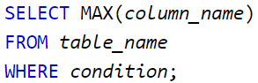
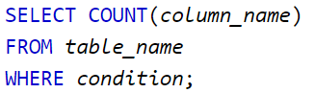
#3 : Advance SQL
4. Aggregate Functions
Aggregat Functions berguna untuk mengkalkulasi sekumpulan angka (data integer) dan mengubahnya menjadi satu nilai/value.
Beberapa contoh String Functions:
String Functions | Kegunaan | Rumus Query SQL
SUM | Untuk menjumlah total nilai dari suatu kolom.
AVG | Untuk mencari nilai rata-rata dari suatu kolom.
MIN | Untuk mencari nilai tekecil dari suatu kolom.
MAX | Untuk mencari nilai terbesar dari suatu kolom.
COUNT | Untuk menjumlah banyak data dari suatu tabel.

Slide 19
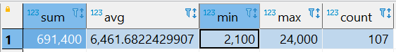
#3 : Advance SQL
4. Aggregate Functions
Contoh penggunaan functions:
“SUM” untuk mencari jumlah gaji yang harus dibayarkan oleh suatu perusahaan.
“AVG” untuk mencari rata-rata gaji karyawan di suatu perushaan.
“MIN” untuk melihat gaji terkecil yang diterima oleh karyawaan.
“MAX” untuk melihat gaji terbesar yang diterima oleh karyawan.
“COUNT” untuk mencari berapa jumlah karywaan di perusahaan tersebut.
Query
Hasil

Slide 20
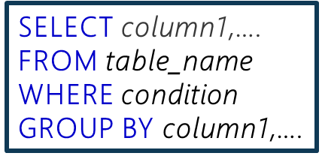

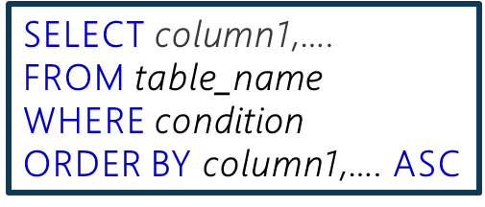
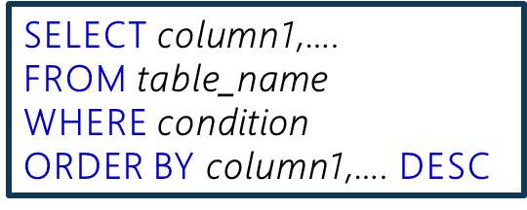
#3 : Advance SQL
5. Group By dan Order By Functions
Fungsi Group By berfugsi untuk mengelompokan baris dengan value yang sama kedalam suatu baris ringkasan.
Fungsi Order By berfugsi untuk mengurutkan baris dari nilai terkecil ke terbesar atau sebaliknya.
Rumus Query GROUP BY:
Rumus Query ORDER BY:
ASC = Ascending
Untuk mengurutkan hasil Query dari nilai tekecil hingga nilai terbesar
DESC = Descending
Untuk mengurutkan hasil Query dari nilai terbesar hingga nilai terkecil

Slide 21



#3 : Advance SQL
5. Group By dan Order By Functions
Contoh penggunaan Fungsi Group By dan Order By
“GROUP BY” digunkan untuk mengelompokan nilai gaji rata-rata dari setiap department.
“ORDER BY…DESC” digunkan untuk mengetahui departemen yang memiliki gaji rata-rata tertinggi hingga terendah
Hasil
Query

Slide 22


#3 : Advance SQL
6. Limit Functions
Fungsi LIMIT digunakan untuk memembatasi secara khsus hasil dari Query.
Rumus Query LIMIT:
SELECT column1,….
FROM table_name
WHERE condition
ORDER BY column1,….
LIMIT number
Contoh penggunaan Fungsi LIMIT
“ORDER BY…DESC” digunkan untuk mengetahui departemen yang memiliki gaji rata-rata tertinggi hingga terendah
“LIMIT” digunkan untuk melihat 3 department yang memiliki gaji rata-rata tertinggi.
Hasil
Query

Slide 23

Date: Monday, 20-9-2021

